Slide 3
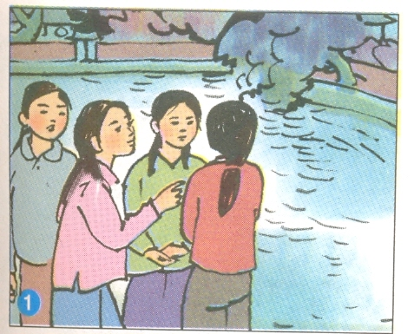
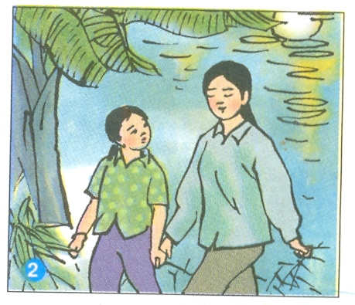
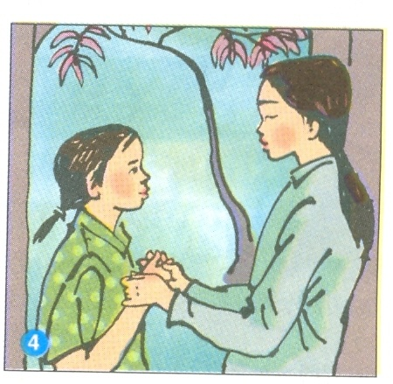
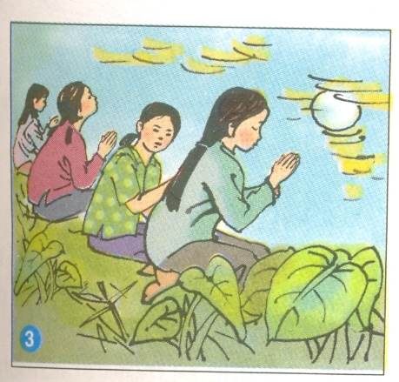
1. Dựa vào lời kể của cô giáo (thầy giáo) và các tranh vẽ dưới đây, kể lại từng đoạn câu chuyện:
Đêm rằm tháng Giêng, các cô gái tròn 15 tuổi đến bên hồ cầu phúc.
Chị Ngàn là một cô gái mù cũng đến hồ.
Nghe chị Ngàn khẩn cầu, tôi ngạc nhiên quá.
Chị Ngàn ơi, em hiểu ra rồi.

Slide 4
Thứ năm ngày 11 tháng 11 năm 2021
Kể chuyện
Lời ước dưới trăng
1. Quê ngoại tôi có một phong tục đáng yêu: Vào đêm rằm tháng giêng, tất cả các cô gái trong làng tròn 15 tuổi đều được đến hồ Hàm Nguyệt - một hồ nước đẹp và rộng nằm trong khuôn viên chùa làng để rửa mặt bằng nước hồ và nói lên điều nguyện ước của đời mình dưới ánh trăng. Người xưa truyền lại rằng hầu hết lời nguyện ước của các cô gái sau này đều linh nghiệm.
Đêm rằm tháng giêng, các cô gái tròn 15 tuổi được đến bên hồ để nói điều ước nguyện cho đời mình.

Slide 5
Thứ năm ngày 11 tháng 11 năm 2021
Kể chuyện
Lời ước dưới trăng
2. Năm nay, chị gái tôi đi học ở xa cũng tròn tuổi trăng rằm. Trước rằm tháng Giêng vài ngày, bà đã cho gọi chị về để hưởng tục lệ linh thiêng này. Đêm thiêng liêng ấy, chị tôi đi rồi, tôi tò mò theo chị để xem. Ra đến cổng, tôi gặp chị Ngàn. Chị Ngàn trạc tuổi như chị tôi. Chị bị mù từ nhỏ nhưng đẹp người đẹp nết. Mái tóc chị dài và óng mượt hiếm thấy. Lúc nào mái tóc ấy cũng thoang thoảng mùi của hoa bưởi, hoa nhài, hoa lan được chị kín đáo cài sau chiếc kẹp tóc.
Tôi đi cùng chị Ngàn, một cô gái mù, đến hồ.

Slide 6
Thứ năm ngày 11 tháng 11 năm 2021
Kể chuyện
Lời ước dưới trăng
Chị làm bánh, làm mứt ngon nhất làng. Trông thấy chị lần bước ra đường, tôi hiểu chị cũng đi ra hồ như chúng bạn cùng trang lứa. Thương chị, tôi đến bên, dắt chị đi. Trên đường đi, tôi hỏi chị : - Chị Ngàn ơi, lát nữa chị định ước điều gì? Chị có thể cho em biết được không ?
Chị Ngàn không trả lời tôi. Chị lặng lẽ nghĩ ngợi điều gì đó. Chắc chị cũng sẽ ước như bao cô gái khác: ước sao cho có một cuộc sống gia đình hạnh phúc .
Tôi đi cùng chị Ngàn, một cô gái mù, đến hồ.

Slide 7
Thứ năm ngày 11 tháng 11 năm 2021
Kể chuyện
Lời ước dưới trăng
Chị tuy không được lành lặn như những người khác nhưng đẹp người và chăm chỉ, khéo léo như vậy, chị đáng được hưởng hạnh phúc lắm chứ !
Ánh trăng bát ngát, dịu dàng đậu xuống trần gian. Mặt đất và mọi vật như được nhuộm một màu vàng trong trẻo. Dưới ánh trăng đẹp, tôi nhìn thấy gương mặt chị Ngàn vừa chứa đựng niềm vui thánh thiện, vừa có vẻ gì bí ẩn.
Tôi đi cùng chị Ngàn, một cô gái mù, đến hồ.

Slide 8
3. Chị em tôi ra tới hồ, dù có khá nhiều cô gái cùng tới đây nhưng không khí nơi này vẫn tĩnh mịch và chứa đầy vẻ thiêng liêng. Tôi đưa chị Ngàn đến mép hồ. Chị quỳ xuống, rồi từ từ đưa hai lòng bàn tay xuống mặt hồ “vốc” làn nước đẫm ánh trăng áp lên mặt. Ánh trăng lung linh hôn lên má, chảy lên tóc chị. Sau đó, chị chắp hai tay trước ngực, nén xúc động nói khẽ lời cầu nguyện linh thiêng của đời mình :
- Con ước gì…mẹ chị Yên…bác hàng xóm bên nhà con được khỏi bệnh. Nói xong chị từ từ đứng dậy, gương mặt rạng rỡ hạnh phúc. Tôi nhìn chị ngỡ ngàng : “ Cả đời người chỉ được ước một lần, sao chị lại dành điều ước tốt lành cho bác hàng xóm ?”
Nghe chị khẩn cầu cho bác hàng xóm được khỏi bệnh, tôi ngạc nhiên quá.

Slide 9
4.Tôi đưa chị Ngàn về trong lặng lẽ và phân vân. Gần đến nhà, chị Ngàn xiết chặt tay tôi, nói :
- Em ạ, nhà chị Yên xóm mình nghèo nhất làng. Năm ngoái, chị Yên tròn mười lăm tuổi. Đêm rằm tháng Giêng, mẹ chị ấy đổ bệnh nặng, chị ấy phải chăm sóc mẹ suốt đêm. Khi trăng lặn biết mình không còn cơ hội nói điều ước thiêng liêng, chị ấy đã khóc như mưa.
- Nay mẹ chị ấy vẫn bệnh, chị ước thay cho chị Yên. Chị mồ côi mẹ nên chị hiểu nỗi bất hạnh khi không còn mẹ.
Chị Ngàn ơi, em hiểu ra rồi.
Tôi đã hiểu ra rồi….
Chị Ngàn ơi, khi nào em mười lăm tuổi,
em sẽ …

Slide 10
Thứ năm ngày 11 tháng 11 năm 2021
Kể chuyện
Lời ước dưới trăng
GIẢI NGHĨA TỪ
Phong tục: lối sống, thói quen đã thành nề nếp được mọi người công nhận, tuân theo.
Rằm tháng Giêng: còn gọi là Tết Nguyên tiêu, chính là đêm rằm đầu tiên của năm mới.
Tuổi trăng rằm: tuổi mười lăm
Vốc ( nước): hai bàn tay khum lại và nép sát vào nhau để lấy nước

Slide 11
Thứ năm ngày 11 tháng 11 năm 2021
Kể chuyện
Lời ước dưới trăng
Hỏi – đáp về nội dung câu chuyện:
1) Đêm rằm tháng giêng, các cô gái tròn 15 tuổi đến bên hồ để làm gì ?
Đêm rằm tháng giêng, các cô gái tròn 15 tuổi được đến bên hồ để nói điều ước nguyện cho đời mình.

Slide 12
Thứ năm ngày 11 tháng 11 năm 2021
Kể chuyện
Lời ước dưới trăng
2) Chị Ngàn – một cô gái mù đến hồ để làm gì?
Chị Ngàn đến bên hồ để nói điều ước nguyện cho đời mình.

Slide 13
Thứ năm ngày 11 tháng 11 năm 2021
Kể chuyện
Lời ước dưới trăng
3) Chị Ngàn trong câu chuyện đã cầu nguyện điều gì?
Chị Ngàn đã cầu nguyện cho mẹ chị Yên, hàng xóm bên nhà được khỏi bệnh.

Slide 14
Thứ năm ngày 11 tháng 11 năm 2021
Kể chuyện
Lời ước dưới trăng
4) Hành động của chị Ngàn cho thấy chị là người thế nào?
Cho thấy chị là một người rất nhân hậu, luôn sống vì người khác và có tấm lòng nhân ái bao la.
5) Bạn nhỏ đã hiểu ra điều gì từ việc làm của chị Ngàn?
Bạn nhỏ hiểu ra việc làm của chị Ngàn sẽ mang hạnh phúc đến cho mọi người.

Slide 15
Thứ năm ngày 11 tháng 11 năm 2021
Kể chuyện
Lời ước dưới trăng
6) Em hãy tìm một kết thúc vui cho câu chuyện trên.
Mấy năm sau, tôi tròn 15 tuổi. Tôi đã đến bên hồ vào ngày rằm tháng Giêng và ước cho chị Ngàn sáng mắt. Sau đó ít lâu, chị Ngàn được các bác sĩ phẫu thuật và đôi mắt chị đã sáng trở lại. Chị có chồng, có con và một cuộc sống tràn đầy hạnh phúc.

Slide 16
Thứ năm ngày 11 tháng 11 năm 2021
Kể chuyện
Lời ước dưới trăng
4. Tập kể từng đoạn câu chuyện và nhận xét.
Gợi ý:
Bạn kể có đúng diễn biến của câu chuyện không?
Lời kể của bạn có rọ ràng, dễ hiểu, có truyền cảm không?
Bạn có biết thể hiện cử chỉ, điệu bộ, ánh mắt, vẻ mặt kết hợp với lời kể chưa ?

Slide 17
1
2
Đêm rằm tháng Giêng, các cô gái tròn 15 tuổi đến bên hồ cầu phúc.
Chị Ngàn là một cô gái mù cũng đến hồ.
3
Nghe chị Ngàn khẩn cầu, tôi ngạc nhiên quá.
4
Chị Ngàn ơi, em hiểu ra rồi.

Slide 18
Kể lại toàn bộ câu chuyện.

Slide 19
Thứ sáu ngày 11 tháng 2 năm 2022
Kể chuyện
Lời ước dưới trăng
Qua câu chuyện, các em cần ghi nhớ:
Trong cuộc sống, chúng ta nên có lòng nhân ái bao la, biết thông cảm và sẻ chia cho những đau khổ của người khác. Những việc làm cao đẹp sẽ mang lại niềm vui, hạnh phúc cho chính chúng ta và cho mọi người.

Slide 20
Thứ sáu ngày 11 tháng 2 năm 2022
Kể chuyện
Lời ước dưới trăng
Ý nghĩa : Những điều ước cao đẹp mang lại niềm vui, niềm hạnh phúc cho mọi người

